Slide 1
F17/18
FÖRÄLDRAMÖTE 250429

Slide 2
VÄLKOMNA!
Information från ordförande
Presentation av ledarna
Årets säsong
Spelform 3v3 och 5v5
Information
Föräldrarollen
Fotbollens 5 riktlinjer

Slide 3
Spelformer
Målet med spelformen 3 mot 3 och 5 mot 5 är att matcher och träningar ska vara glädjefyllda tillfällen där utgångspunkten är barnens behov. Alla spelare ska ges förutsättningar för att utföra många fotbollsaktioner.
https://utbildning.sisuforlag.se/LemonwhaleVideoDisplay/?id=3733d285-2c18-4b75-8b78-013a77643ad3#video-dialog
https://utbildning.sisuforlag.se/LemonwhaleVideoDisplay/?id=51c29d37-8d56-41e0-9dce-2880177292ed#video-dialog

Slide 4
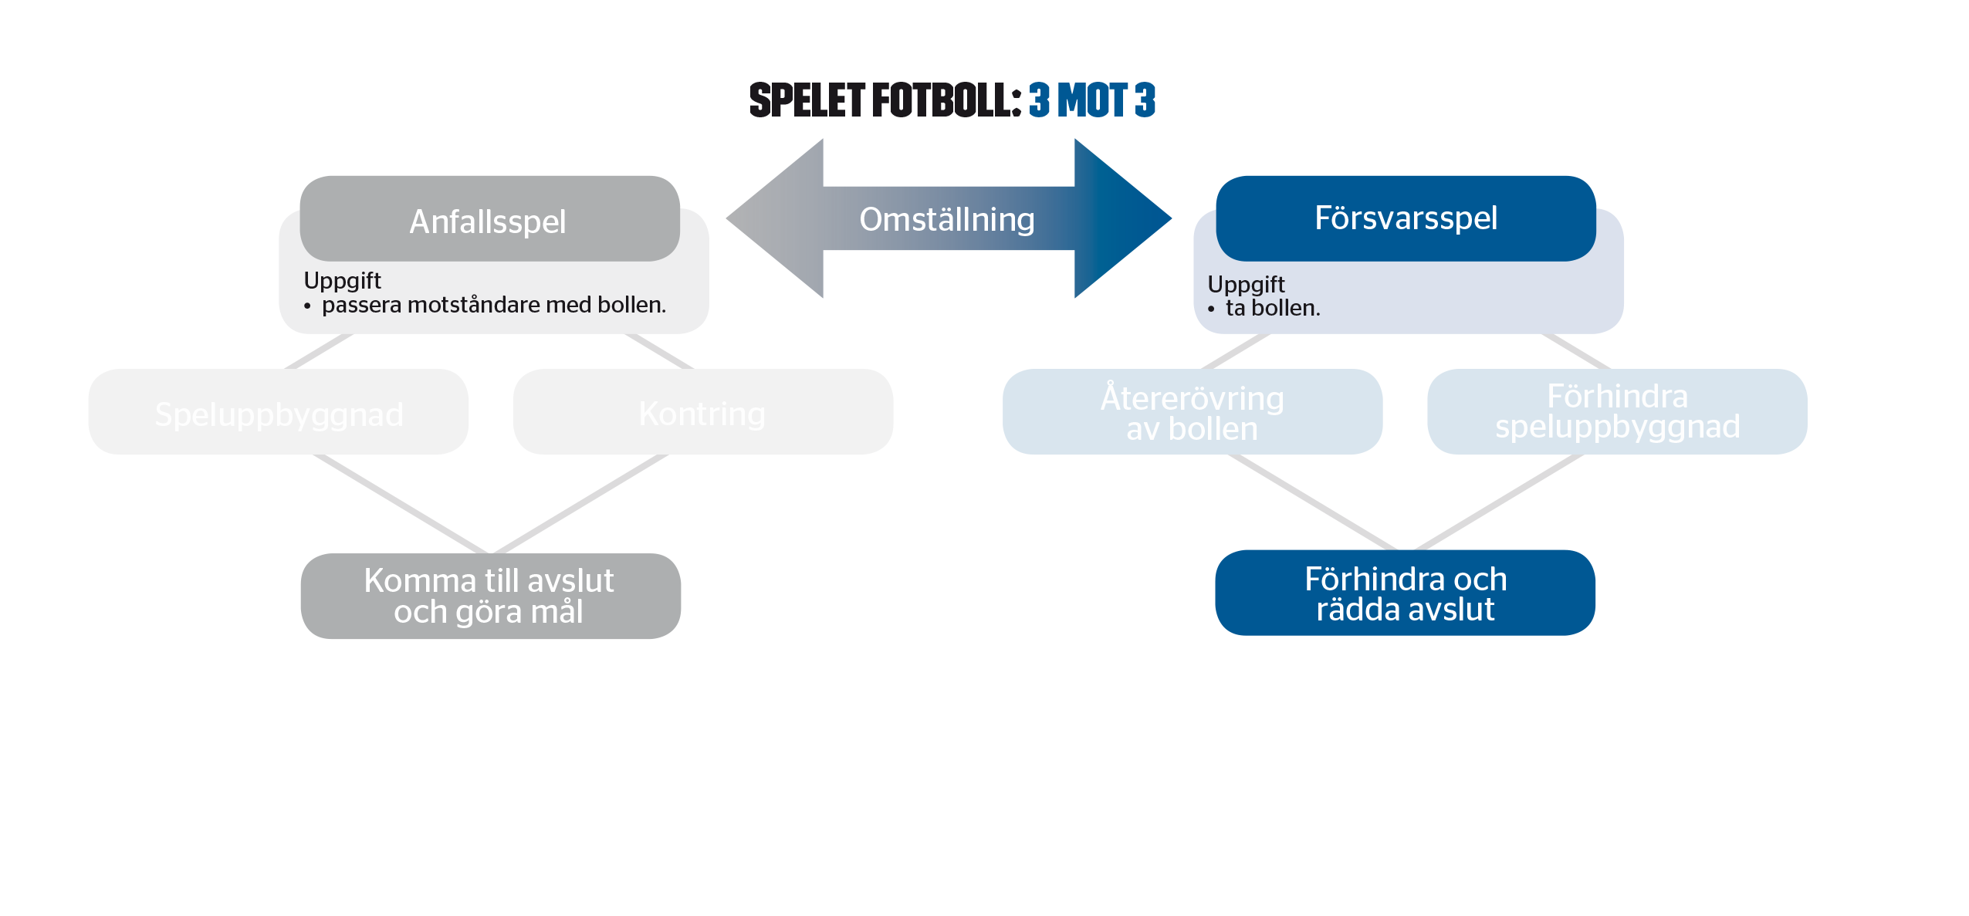
Spelform

Slide 5
Information
Lagfotografering
Blanketter, 12,13,15 maj
Info om NIK-dagen poolspel
24 maj
Föräldrar som hjälpledare
Info om CABE-cupen
14-15 juni

Slide 6
Föräldrarollen
- Lagkassan:
Sportlotten, jul-lott
Kioskschema
Tvätta kläder
Matchvärdar
Uppdaterade på laget.se
Informera oss gärna om barnens behov
Behov av ledare
Inför träning:
Viktigt att anmäla
Ombytta och redo, benskydd och fotbollsskor, vattenflaska
Kissat innan ☺
Kläder efter väder
Notes:
Kiosk-schema:
3 tillfällen
om man inte kan-byt med varandra.

Slide 7
5 Riktlinjer
Fotboll för alla
Barns och ungdomars villkor
Glädje, lärnade och ansträngning
Hållbart idrottande
Fairplay
https://utbildning.sisuforlag.se/LemonwhaleVideoDisplay/?id=3a5999ab-ba17-4a58-a891-7f0662488522#video-dialog
https://utbildning.sisuforlag.se/LemonwhaleVideoDisplay/?id=2efb650d-8a51-435a-aec7-98d739f040c6#video-dialog

Slide 8
Tack

